Slide 1
الدرس ٥١
مراجعة العهد الجديد
Notes:
الفكرة الرئيسية:
أن يفهم الولد خطَّة الله لحياتِه، ويصدِّق وعوده في الكتاب المقدَّس، ويصمِّم أن يخضع لكلمة الله ووصاياه.

Slide 2
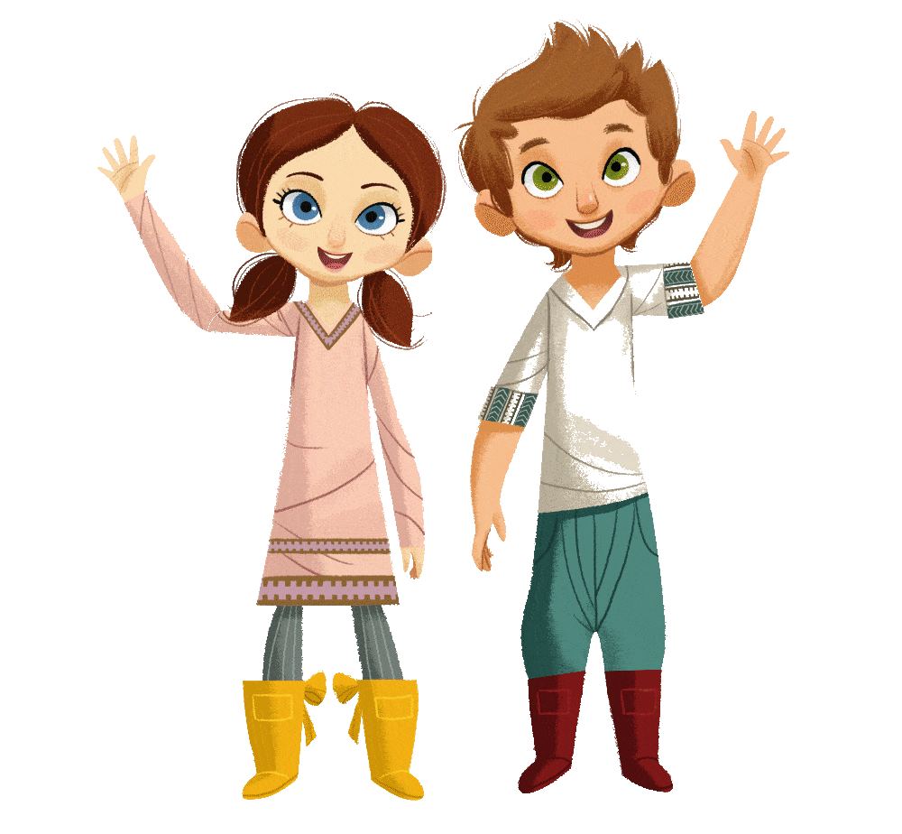
ترحيب
Notes:
أهلاً وسهلاً بكم أصدقائي، أنا سعيد/ة لرؤيتكم. كما ترون، القاعة مليئة بالبالونات. اسأل الأولاد، هل تعرفون إلامَ ترمز هذه البالونات؟ (اسمع الإجابات).
بالفعل! إنّها ترمز إلى الفرح! لكنَّها ترمز أيضًا إلى فصل الصيف. كلنا يعلم أن الصيف قد اقترب، وسنستمتع بالطقس الجميل، ونستفيد من حرارة الشمس الدافئة، والطبيعة الخلاّبة مع عائلاتنا وأصدقائنا!
اليوم هو لقاؤنا ما قبل الأخير لهذه السنة! وأنا فخور بكم جدًّا! وأريد منكم أن تعلموا أنَّكم مجتهدون وأبطال! سنقضي وقتًا مُمتعًا بعضنا مع بعض، حيث سنقوم بمراجعة كلّ ما تعلّمناه في العهد الجديد عن حياة يسوع. ولكن أوَّلاً دعونا نبدأ برنامجنا بالصلاة. اسأل الأولاد، من يريد أن يصلي لنا؟ (اختر ولدًا للصلاة أو قد الأولاد بالصلاة).

Slide 3
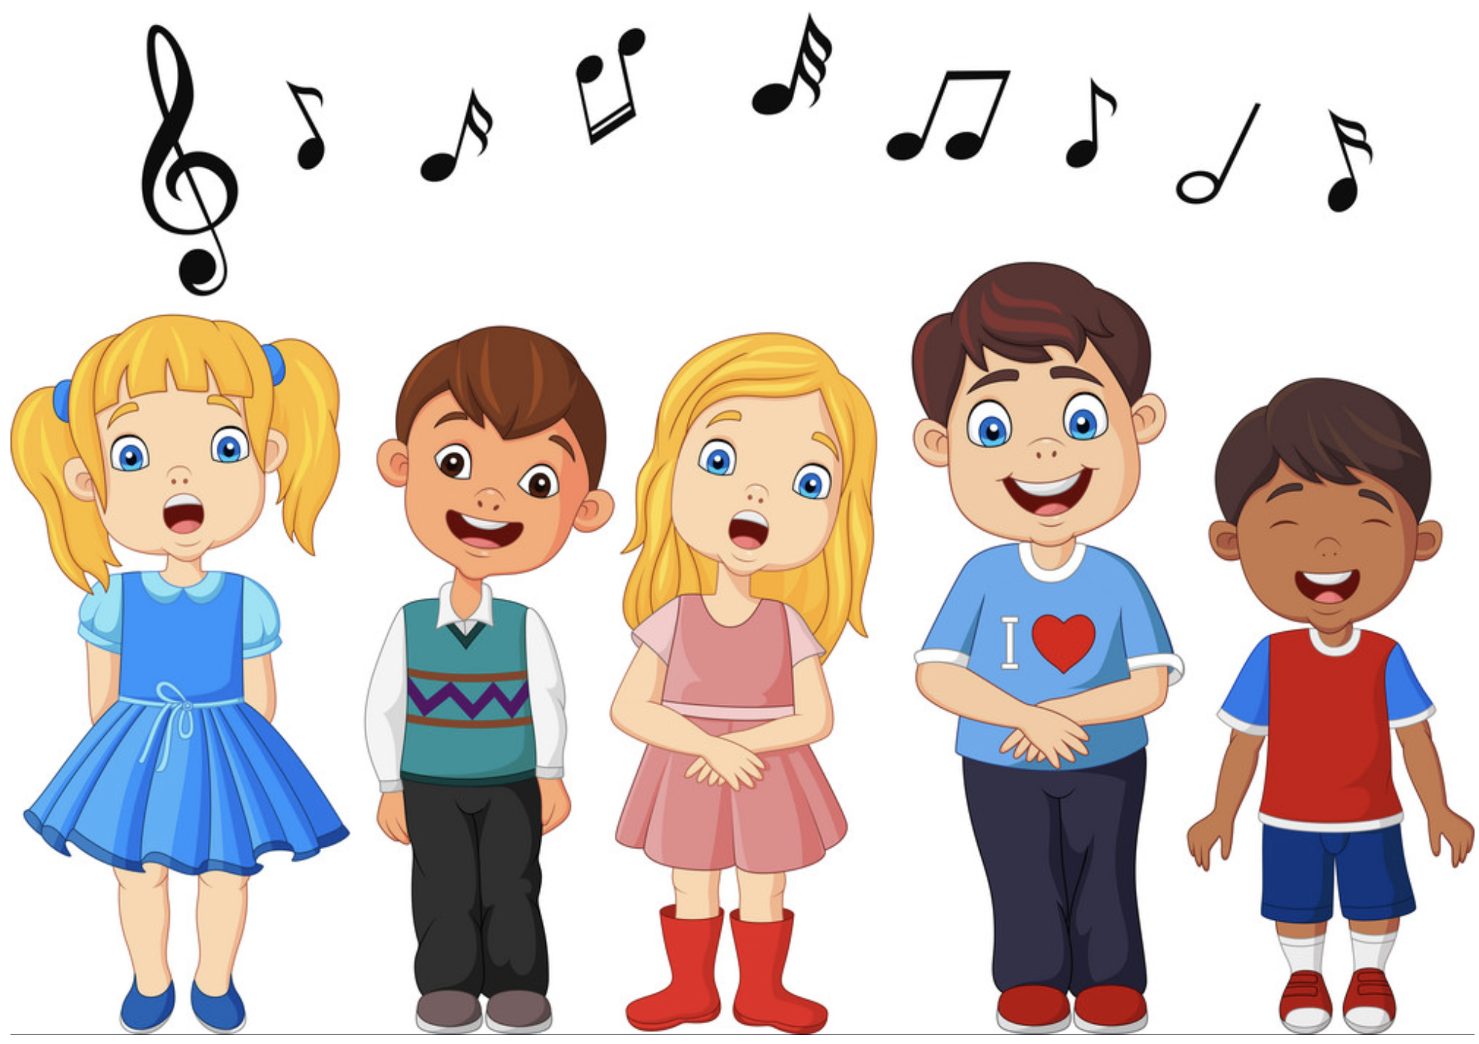
ترنيمة:
حبك بحير
Notes:
حبّك بيحيّر جيت طفل صغير لأرضنا
أحضان بتشيلك وهدايا تجيلك زينا
لكن يسوع من غير ولا خطيّة
عشت معانا في دنيتنا ديّ
تعال نظّف قلبي واسكن فيه
ويكون ميلادك يارب فيه - حبك

Slide 4
)حبك بيحير جيت طفل صغير لارضنا احضان بتشيلك وهدايا تجيلك زيينا(٢

Slide 5
لاكن يسوع من غير ولا خطيه عيشت معانا في دنيتنا ديَّ تعالي نضف قلبي و اسكن فيه ويكون ميلادك ياربي فيه
حبك

Slide 6
حبك بيحير جيت طفل صغير لارضنا احضان بتشيلك وهدايا تجيلك زيينا

Slide 7
لاكن يسوع من غير ولا خطيه عيشت معانا في دنيتنا ديَّ تعالي نضف قلبي و اسكن فيه ويكون ميلادك ياربي فيه
حبك

Slide 8
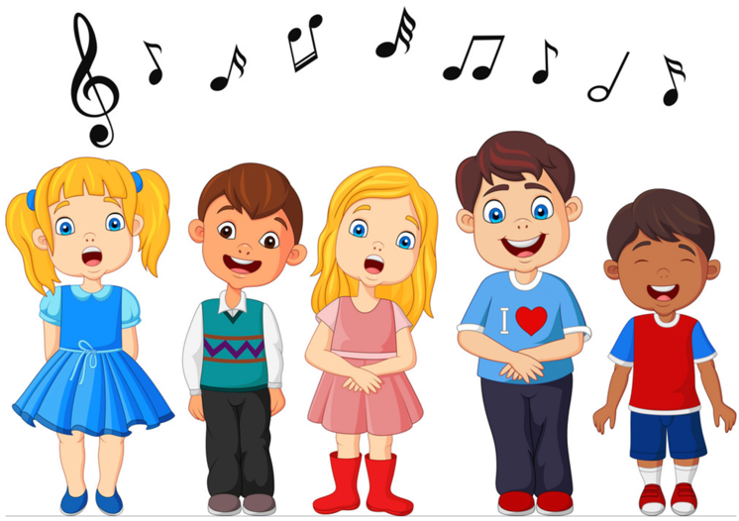
ترنيمة:
أنا كتيرمُميَّز
Notes:
أنا كتير مُميَّز بِنَظَرْالرَّب
هوِّ اللِّي خَلَقْني بِدِقَّة وبِحُبْ
بيَعْرِف كُل أفكاري وكُل كلمة علسَاني
ناطِرْغيِّر دَربي وافْتَحْلو باب القلب
يســـــــــــــــوع بِيحِبني
يســـــــوع عارِف اِسمي
يســـــــوع غيَّرني
وعرَّفني دَربْ الحقّ

Slide 9
أنا كتير مُميَّز بِنَظَرْالرَّب
هوِّ اللِّي خَلَقْني بِدِقَّة وبِحُبْ

Slide 10
بيَعْرِف كُل أفكاري وكُل كلمة علسَاني
ناطِرْغيِّر دَربي وافْتَحْلو باب القلب

Slide 11
يســــــــــــــــــوع بِيحِبني
يســـــــــــــوع عارِف اِسمي
يســــــــــــــــــوع غيَّرني
وعرَّفني دَرْبْ الحقّ

Slide 12
أنا كتير مُميَّز بِنَظَرْالرَّب
هوِّ اللِّي خَلَقْني بِدِقَّة وبِحُبْ

Slide 13
بيَعْرِف كُل أفكاري وكُل كلمة علسَاني
ناطِرْغيِّر دَربي وافْتَحْلو باب القلب

Slide 14
(يســــــــــــــــــوع بِيحِبني
يســـــــــــــوع عارِف اِسمي
يســــــــــــــــــوع غيَّرني
وعرَّفني دَرْبْ الحقّ) ٢

Slide 15
أنا كتير مُميَّز بِنَظَرْالرَّب
هوِّ اللِّي خَلَقْني بِدِقَّة وبِحُبْ

Slide 16
بيَعْرِف كُل أفكاري وكُل كلمة علسَاني
ناطِرْغيِّر دَربي وافْتَحْلو باب القلب

Slide 17
ترنيمة:
صممت أني أتبع يسوع
Notes:
(صممت أني أتبع يسوعي)٣
أتبع يسوع بلا رجوع
(ولو خسرت كل أموالي)٣
أتبع يسوع بلا رجوع
(ولو تركني أهلي وخلاني)٣
أتبع يسوع بلا رجوع
(ولو قادوني حتى للموت)٣
أتبع يسوع بلا رجوع
(الرب نوري وهو رجائي)٣
أحيا له إلى الأبد
(الرب خلي والسماء داري)٣
أسكن هناك إلى الأبد

Slide 18
(صممت اني اتبع يسوع)٣
اتبع يسوع بلا رجوع
(العالم خلفي يسوع امامي)٣
اتبع يسوع بلا رجوع

Slide 19
(صممت اني اتبع يسوع)٣
اتبع يسوع بلا رجوع
(العالم خلفي يسوع امامي)٣
اتبع يسوع بلا رجوع

Slide 20
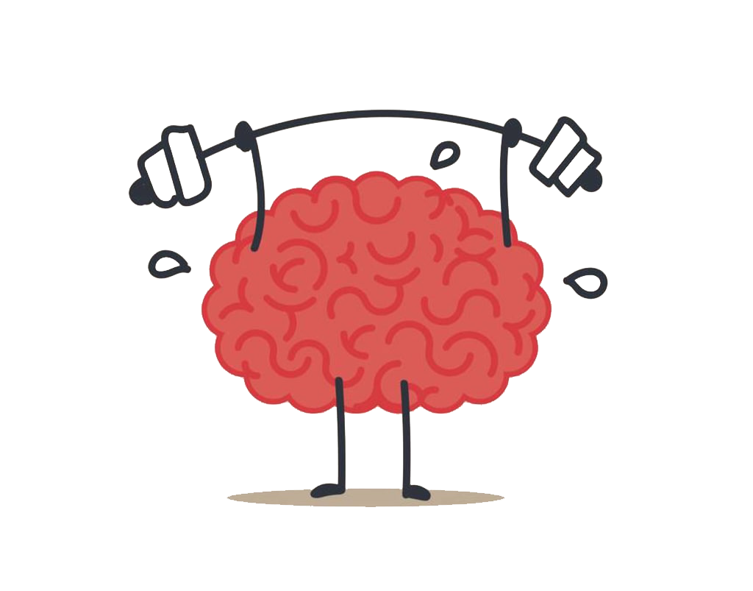
لعبة: التحدّي الأكبر
Notes:
المواد المطلوبة: أوراق بيضاء لكتابة الأسئلة، بالونات، حبل، أوراق ملوَّنة، دبُّوس.
شرح وتطبيِق
اكتب كلّ سؤال من الأسئلة الموجودة أدناه على ورقة. ثمَّ ضع رقمًا كعلامة على الجهة الخلفيَّة من الورقة (٠٠١، ٠٥١،....٠٠٥).
ضع داخل كل بالون ورقة السؤال المُرَقّمة، وأوراقًا ملوَّنة، ثم قم بنفخ البالون.
علِّق كل البالونات الموجودة على الحبل مثلما نعلِّق الغسيل، وثبِّت الحبل في مكان وارتفاع مناسبين في الصف.
قسِّم الأولاد إلى فريقين.
اختر ولدًا من الفريق لينتقي بالونًا ويفقَعه بالدبُّوس.
اطلب منه أن يطرح السؤال الذي كان موجودًا داخل البالون على أصدقائه. والفريق الذي يعرف الجواب يحصل على النقاط.
الفريق الرابح هو الذي يجمع علامات أكثر.
ملاحظة:
يمكن وضع ورقة فارغة داخل البالون وزيادة عدد البالونات، لكي يتسنّى لأكبر عدد من الأولاد أن يلعبوا.
يجب على المعلِّم/ة توخِّي الحذر عند استخدام الأطفال الدبُّوس.

Slide 21
١ - ما اسم الولد الذي أنجبته أليصابات؟
يوئيل
يسّى
يوحنا

Slide 22
١ - ما اسم الولد الذي أنجبته أليصابات؟
يوئيل
يسّى
يوحنا

Slide 23
٢ - ما كانت خطة الله للإنسان؟
أن يرسل ملاك لمريم ويوسف
أن يرسل ابنه يسوع المسيح

Slide 24
٢ - ما كانت خطة الله للإنسان؟
أن يرسل ملاك لمريم ويوسف
أن يرسل ابنه يسوع المسيح

Slide 25
٣ - بماذا تميَّز يسوع في مجيئه إلى الأرض؟
بالقوَّة والسلطان
بالتواضع والمحبة
بالافتخار

Slide 26
٣ - بماذا تميَّز يسوع في مجيئه إلى الأرض؟
بالقوَّة والسلطان
بالتواضع والمحبة
بالافتخار

Slide 27
٤ - أكمل الآية التالية: أنّه ..... (١) لكم اليوم في مدينة داود.... (٢) هو..... ...... (٣) (لوقا ۲: ۱۱).
(١): يولد- تلد - ولد
(٢): خلاص- يخلِّص - مخلِّص
(٣): يسوع المسيح – الله الإبن - المسيح الرّب

Slide 28
٤ - أكمل الآية التالية: أنّه ..... (١) لكم اليوم في مدينة داود.... (٢) هو..... ...... (٣) (لوقا ۲: ۱۱).
(١): يولد- تلد - ولد
(٢): خلاص- يخلِّص - مخلِّص
(٣): يسوع المسيح – الله الإبن - المسيح الرّب

Slide 29
٥ - أين توجد الآية التالية: "أَيُّهَا الأَوْلاَدُ، أَطِيعُوا وَالِدِيكُمْ فِي كُلِّ شَيْءٍ لأَنَّ هذَا مَرْضِيٌّ فِي الرَّبِّ."
كولوسي٣ :٢٠
1كورنثوس ٣: ٢٠
كولوسي ٢٠: ٣

Slide 30
٥ - أين توجد الآية التالية: "أَيُّهَا الأَوْلاَدُ، أَطِيعُوا وَالِدِيكُمْ فِي كُلِّ شَيْءٍ لأَنَّ هذَا مَرْضِيٌّ فِي الرَّبِّ."
كولوسي٣ :٢٠
1كورنثوس ٣: ٢٠
كولوسي ٢٠: ٣

Slide 31
٦ - أين اعتمد يسوع؟ وما هو مفهوم المعموديَّة؟
في البحر الأسود – المعموديَّة هي التغطيس في الماء
في نهر الأردن – تعهُّد بالموت والقيامة مع المسيح
في نهر الفرات – التمثُّل بمعموديَّة يسوع

Slide 32
٦ - أين اعتمد يسوع؟ وما هو مفهوم المعموديَّة؟
في البحر الأسود – المعموديَّة هي التغطيس في الماء
في نهر الأردن – تعهُّد بالموت والقيامة مع المسيح
في نهر الفرات – التمثُّل بمعموديَّة يسوع

Slide 33
٧ - أكمل كلمات الآية التالية: البسوا ----- (١) الله الكامل لكي تقدِروا أن ------ (٢) ضِد مَكايِدِ ----- (٣) (أفسس ٦:١١).
(١) سلاح - نور - قوة - روح
(٢) تنموا - تنسوا - تثبتوا - تعملوا
(٣) الملاك - الناس - الشيطان - إبليس

Slide 34
٧ - أكمل كلمات الآية التالية: البسوا ----- (١) الله الكامل لكي تقدِروا أن ------ (٢) ضِد مَكايِدِ ----- (٣) (أفسس ٦:١١).
(١) سلاح - نور - قوة - روح
(٢) تنموا - تنسوا - تثبتوا - تعملوا
(٣) الملاك - الناس - الشيطان - إبليس

Slide 35
٨ - أكمل كلمات الآية التالية: حينئذِ قال يسوع لتلاميذه: إن أراد أحد أن يأتي ورائي---- (١) نفسَهُ ويحمل ----- (٢) و------- (٣) (متى ١٦: ٢٤).
(١) فليعلن - فلينكر - فليثبت - فليربح
(٢) صليبه - أثقاله - أحزانه - خطاياه
(٣) ينكرني - يحبّني - يبغضني - يتبعني

Slide 36
٨ - أكمل كلمات الآية التالية: حينئذِ قال يسوع لتلاميذه: إن أراد أحد أن يأتي ورائي---- (١) نفسَهُ ويحمل ----- (٢) و------- (٣) (متى ١٦: ٢٤).
(١) فليعلن - فلينكر - فليثبت - فليربح
(٢) صليبه - أثقاله - أحزانه - خطاياه
(٣) ينكرني - يحبّني - يبغضني - يتبعني

Slide 37
٩ - إلى من قال يسوع هذه العبارة: "تعالوا ورائي فأجعلكما صيادي الناس"؟
متّى وفيلبّس
سمعان وأندراوس
سمعان وفيلبّس

Slide 38
٩ - إلى من قال يسوع هذه العبارة: "تعالوا ورائي فأجعلكما صيادي الناس"؟
متّى وفيلبّس
سمعان وأندراوس
سمعان وفيلبّس

Slide 39
١٠ - سمِّ أربع معجزات صنعها يسوع وأظهر بها سلطانه.

Slide 40
١٠ - سمِّ أربع معجزات صنعها يسوع وأظهر بها سلطانه.
يسوع يشفي المفلوج
إطعام 5000 شخص
شفاء بارتيماوس الأعمى
إقامة لعازر

Slide 41
١١ - ما هي الولادة الجديدة؟
التوبة والإيمان بعمل يسوع المسيح على الصليب وقيامته من بين الأموات.
التوبة والأعمال الصالحة.
الطاعة لله والأعمال الصالحة.

Slide 42
١١ - ما هي الولادة الجديدة؟
التوبة والإيمان بعمل يسوع المسيح على الصليب وقيامته من بين الأموات.
التوبة والأعمال الصالحة.
الطاعة لله والأعمال الصالحة.

Slide 43
١٢ - أُذكر ثلاث أفكار تعلّمتها من شخصيَّة "زكّا".

Slide 44
١٣ - مشى بطرس على الماء، ولكنه سقط وكاد أن يغرق. لماذا؟
لأنَّ العاصفة قويت كثيرًا
لأنّه حوّل نظره عن نقطة معيّنة فلم يعد متوازنًا.
لأنَّه حوَّل أنظاره عن يسوع

Slide 45
١٣ - مشى بطرس على الماء، ولكنه سقط وكاد أن يغرق. لماذا؟
لأنَّ العاصفة قويت كثيرًا
لأنّه حوّل نظره عن نقطة معيّنة فلم يعد متوازنًا.
لأنَّه حوَّل أنظاره عن يسوع

Slide 46
١٤ - أكمل الآية التالية: خروج ٢٠: ١٢، " ----- (١) أباك وأمَّك لكي ----- (٢) ----- (٣) على الأرض."
(١) أحب - احترم - أكرم
(٢) تطول - تزيد - تستمر
(٣) سنينك- أيامك - حياتك

Slide 47
١٤ - أكمل الآية التالية: خروج ٢٠: ١٢، " ----- (١) أباك وأمَّك لكي ----- (٢) ----- (٣) على الأرض."
(١) أحب - احترم - أكرم
(٢) تطول - تزيد - تستمر
(٣) سنينك- أيامك - حياتك

Slide 48
١٥ - ماذا فعل يسوع ليخلّصنا من الخطيَّة ويمنحنا الحياة الأبدية؟
تجسَّد وصنع المعجزات
تجسَّد ودفع ثمن خطايانا على الصليب
تجسَّد، ثمَّ دفع ثمن خطايانا على الصليب، وقام من بين الأموات

Slide 49
١٥ - ماذا فعل يسوع ليخلّصنا من الخطيَّة ويمنحنا الحياة الأبدية؟
تجسَّد وصنع المعجزات
تجسَّد ودفع ثمن خطايانا على الصليب
تجسَّد، ثمَّ دفع ثمن خطايانا على الصليب، وقام من بين الأموات

Slide 50
١٦ - كيف تعامل الله مع توما وتلميذي عمواس لكي يؤمنوا به؟
أرسل لهم ملاكًا
ظهر يسوع لهم شخصيًّا
ظهر ملاك ويسوع لهم

Slide 51
١٦ - كيف تعامل الله مع توما وتلميذي عمواس لكي يؤمنوا به؟
أرسل لهم ملاكًا
ظهر يسوع لهم شخصيًّا
ظهر ملاك ويسوع لهم

Slide 52
١٧ - ماذا ترك يسوع معنا؟ وماذا يطلب منا؟
ترك المحبة، وطلب منا أن نحب بعضنا بعضًا
ترك الغفران وطلب منّا أن نغفر لبعضنا
ترك الروح القدس وطلب منا أن نخبر عنه

Slide 53
١٧ - ماذا ترك يسوع معنا؟ وماذا يطلب منا؟
ترك المحبة، وطلب منا أن نحب بعضنا بعضًا
ترك الغفران وطلب منّا أن نغفر لبعضنا
ترك الروح القدس وطلب منا أن نخبر عنه

Slide 54
١٨ - على ماذا يمكن أن نشكر الله؟

Slide 55
١٩ - أجب بصح أو خطأ، ثمَّ صحِّح:
يمكن أن نكذب كذبة صغيرة للهروب من مشكلة صعبة
يجب قول نصف الحقيقة
الصدق هو من صفات تلاميذ يسوع
يجب أن يكون كلامنا نعم ولا، نعم ولا
الكذب هو أمام الناس فقط

Slide 56
٢٠ - رتِّب الآية بالشكل الصحيح.
لمن - واغفر - ٦: ١٢ - كما - إلينا - لنا - نغفر - أخطأ - متى - ذنوبنا - نحن

Slide 57
٢٠ - رتِّب الآية بالشكل الصحيح.
واغْفِرْ لَنَا ذُنُوبَنَا كَمَا نَغْفِرُ نَحْنُ لمن أخطأ إِلَيْنَا.

Slide 58
٢١ - أكمل الآية التالية: الله --- (١) أن جميع الناس ---- (٢) وإلى معرفة ---- (٣) يقبلون ( ١تيموثاوس ٢: ٤).
(١) يرغب - يريد - يفضَّل
(٢) يخلصون - يتوبون - يؤمنون
(٣) يسوع - الحقيقة – الحق

Slide 59
٢١ - أكمل الآية التالية: الله --- (١) أن جميع الناس ---- (٢) وإلى معرفة ---- (٣) يقبلون ( ١تيموثاوس ٢: ٤).
(١) يرغب - يريد - يفضَّل
(٢) يخلصون - يتوبون - يؤمنون
(٣) يسوع - الحقيقة – الحق

Slide 60
٢٢ - كيف تقابل شاول مع يسوع؟ وماذا أصبح اسمه؟
في سفره إلى دمشق - بولس
في مدينة أريحا - فيلبّس
مقابل البئر على الطريق - بيلاطس

Slide 61
٢٢ - كيف تقابل شاول مع يسوع؟ وماذا أصبح اسمه؟
في سفره إلى دمشق - بولس
في مدينة أريحا - فيلبّس
مقابل البئر على الطريق - بيلاطس

Slide 62
٢٣ - استطاع بطرس ويوحنا عندما امتلآ من الروح القدس أن يصنعا معجزتين.

Slide 63
٢٣ - استطاع بطرس ويوحنا عندما امتلآ من الروح القدس أن يصنعا معجزتين.
إقامة طابيثا
ليديا بائعة الورد
شفاء رجل مقعد

Slide 64
٢٤ - لماذا يجب علينا أن نواظب على الصلاة؟
لأنَّ الله لا يسمع لنا من المرَّة الأولى
لأنَّه يجب أن نعيد ونكرِّر الصلاة مرّات عدَّة
لكي ننمو في الإيمان
لأنَّ الصلاة تغيِّر الأمور وتصنع المستحيل

Slide 65
٢٤ - لماذا يجب علينا أن نواظب على الصلاة؟
لأنَّ الله لا يسمع لنا من المرَّة الأولى
لأنَّه يجب أن نعيد ونكرِّر الصلاة مرّات عدَّة
لكي ننمو في الإيمان
لأنَّ الصلاة تغيِّر الأمور وتصنع المستحيل

Slide 66
٢٥ - ما هو الشيء الذي يمكننا أن نفعله على الرغم من صغر سننا؟

Slide 67
٢٥ - ما هو الشيء الذي يمكننا أن نفعله على الرغم من صغر سننا؟
أن نساعد والدينا والآخرين
أن ننجح في المدرسة
أن نلعب مع أصدقائنا
أن نخدم الرب ونكون تلاميذًا له

Slide 68
٢٦ - أكمل الآية التالية: مَا لَمْ ..... (١) عَيْنٌ، وَلَمْ .... (٢) أُذُنٌ، وَلَمْ يَخْطُرْ عَلَى ...... (٣) إِنْسَانٍ: مَا ..... (٤) اللهُ لِلَّذِينَ ...... (٥) (١ كو ٢: ٩).
(١) تنظر - تتخيل - ترَ
(٢) تُصغي - تسمع
(٣) فكر - أفكار - بال
(٤) أحضره - أعدّه - عمله
(٥) يحبُّونه - يطيعونه - يطلبونه

Slide 69
٢٦ - أكمل الآية التالية: مَا لَمْ ..... (١) عَيْنٌ، وَلَمْ .... (٢) أُذُنٌ، وَلَمْ يَخْطُرْ عَلَى ...... (٣) إِنْسَانٍ: مَا ..... (٤) اللهُ لِلَّذِينَ ...... (٥) (١ كو ٢: ٩).
(١) تنظر - تتخيل - ترَ
(٢) تُصغي - تسمع
(٣) فكر - أفكار - بال
(٤) أحضره - أعدّه - عمله
(٥) يحبُّونه - يطيعونه - يطلبونه

Slide 70
نراكم قريباً
إلى اللقاء

